Slide 1
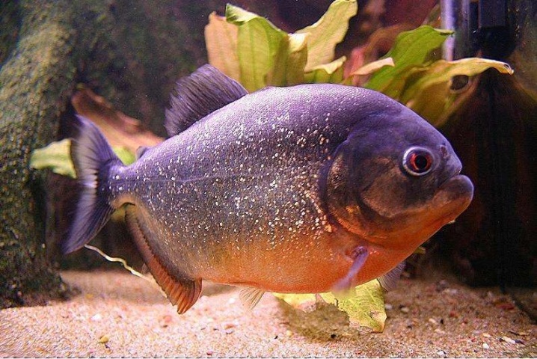
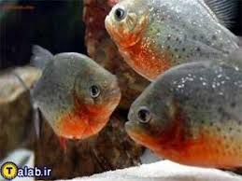
ماهی پیرانا : درنده تر از کوسه
مهدی یار شریفی- دوم دبستان

Slide 2
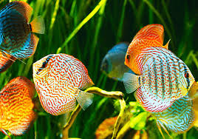
ماهی ها مخلوقات زیبایی هستند که به نظر آرام و بی آزار می رسند.
اما در میان آنها، ماهی هایی هستند که بر خلاف سایر ماهی ها، نه ظاهر زیبایی دارند ، و نه آرامند.
یکی از این ماهی‌های خطرناک پیراناست که درنده بودنش، پیرانای قاتل نیز نامیده می‌شود.

Slide 3
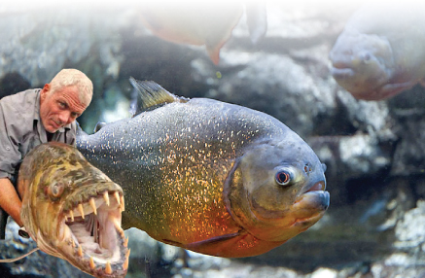
سرعت خورده شدن گوشت در این ماهی‌ها آن‌قدر بالاست که اگر یک گاو زخمی در آب بیفتد در مدت تنها 15 دقیقه استخوان‌هایش روی آب شناور خواهد شد.

Slide 4
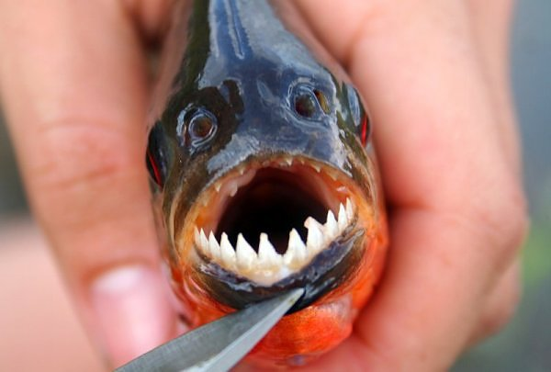
یکی از موارد بسیار عجیب و قابل توجه درمورد پیرانا جنس دندان‌های آنهاست که درست مانند دندان کروکودیل تیز و برنده و محکم است. حتی مانند دندان کروکودیل، دندان‌های پیرانا نیز چندین بار می‌افتند و دندان جدید جایگزین آنها می‌شود.
مدل دندان‌های آنها مثلثی شکل بوده و به صورتی است که درست روی هم قرار می‌گیرند، لابه‌لای هم رفته، روی هم قفل می‌شوند و بین آنها هیچ فاصله‌ای باقی نمی‌ماند.

Slide 5
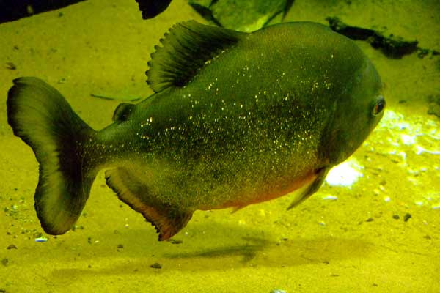
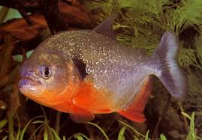
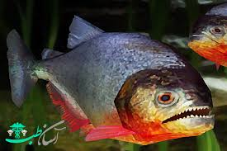

Slide 6
مهدیارشریفی
پا یان

